Slide 1
Evelyne Revellat
06 60 47 71 64
evelyne.revellat@kheprisante.fr
www.kheprisante.fr
188 Grande rue Charles de Gaulle 94130 Nogent-sur-Marne

Slide 2
Le Concept
Centre de médecine intégrative
Un espace de coworking dédié aux professionnels de santé

Slide 3
Khépri Santé = 1 expertise et 4 Solutions intégrées
Pôle Santé
Médical
Khépri Formation
Visiapy
Entreprises
Une expertise en coordination de soins dans un espace de co-working dédié aux praticiens et
4 solutions intégrées :
- Khépri Formation
- Pôle Santé Pluridisciplinaire
Paris Est (PSP Paris Est)
- Visiapy pour les entreprises
- Elite Développement (groupement pour la santé intégrative)
16 Unités spécialisées
1 coordination de soins
Des Espaces Co-working dédiés à la santé
Elite
Développement

Slide 4
Besoins
Professionnels
Les thérapeutes ne réalisant pas suffisamment de chiffre d’affaires pour se permettre de louer un cabinet au mois, en recherche de nouveaux clients.
Les jeunes diplômés
Ceux qui ont un emplois à côté de leur activité (reconversion professionnelle)
Ceux qui continuent d’exercer en fin de carrière
Particuliers
Trouver en un seul lieu une trentaine de pratiques
Se faire orienter afin de trouver la pratique la plus adaptée à leur besoin.
Une demande croissante concernant les médecines douces

Slide 5
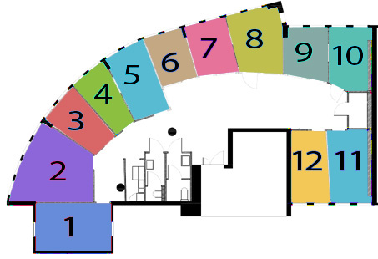
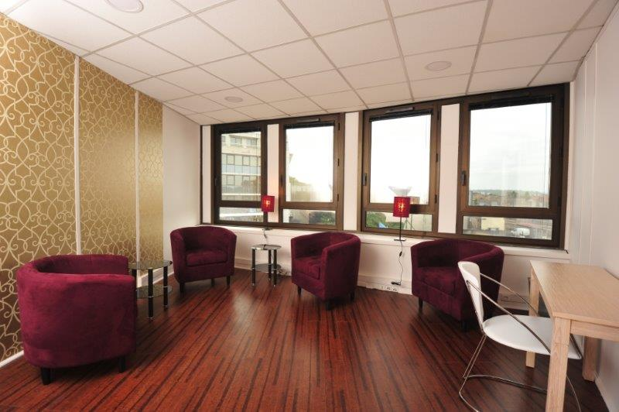
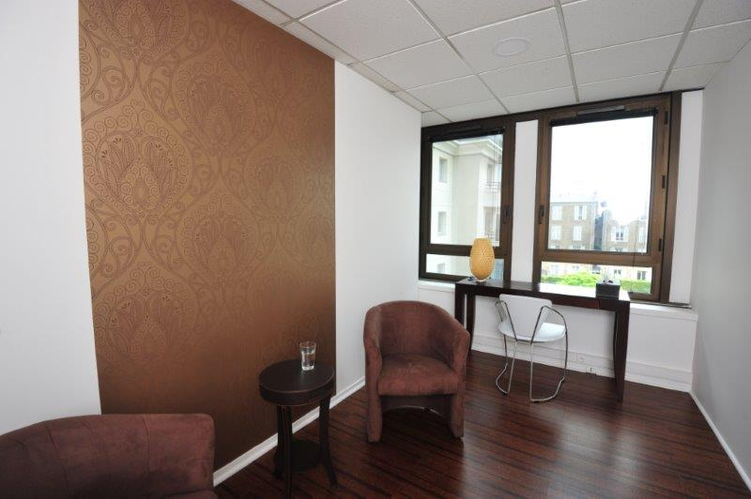
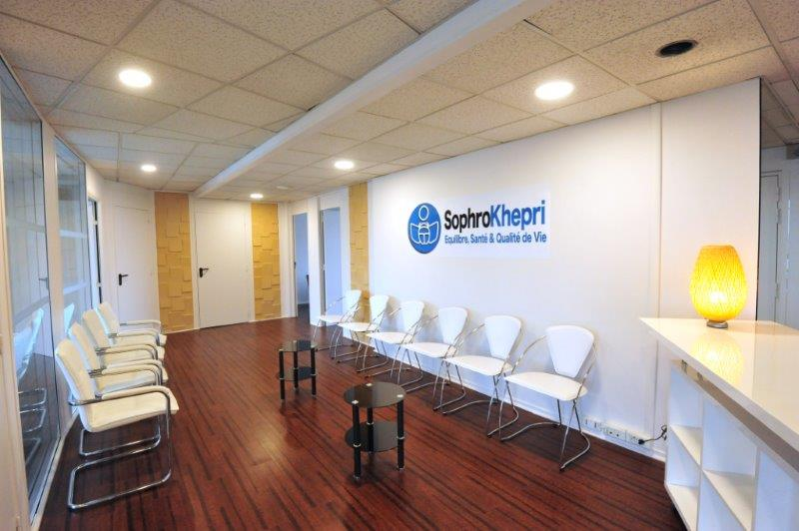
Solution
10 Salles accessibles 7j/7
Système de réservation en ligne
Services visant à améliorer la visibilité des intervenants
Apport de clients aux intervenants grâce à la notoriété du centre
Evènements récurrents dans l’optique de faire découvrir nos pratiques aux particuliers
Plus que des salles, un environnement…

Slide 6
Business Model
Location d’espaces : 15€ / h en moyenne la salle
Location d’espace au mois : 600 à 1000€/mois la salle
Abonnement au centre : 49€ / mois
Panier moyen des intervenants = 11h/mois
58 intervenants travaillent régulièrement entre 30h et 5h/mois

Slide 7
Chiffres clés
Le centre
58 intervenants
49 abonnements mensuels de 49€
36 pratiques différentes
4 salles à temps plein
7 salles en coworking
3 700 usagers
Taux de remplissage : 49 % en 2018 contre 27,7 % en 2017
900 h/mois sur 1728h disponibles
h/an sur 19000h disponibles
Finances 2018
Capital : 10 k€
CA : 104 k€
CA 2017 : 63 k€
Charges :
EBIT : 20 k€
Capitaux propres : 10 k€
Dette : 36 k€
Loyer du Centre: 43,3 k€
Soutien
1 prêt d’honneur : 10 k€
Garantie bancaire à hauteur de l’emprunt initial de 62 000€
Dossiers de subventions éligibles :
Innovation EXPE
TP Up

Slide 8
Le marché
42 % des français ont recours aux médecines douces
75 % y ont déjà eu recours
Code APE 86.90F
Les activités pour la santé humaine exercées hors d’un cadre réglementé représentent 32840 Entreprises et 939 M€ CA HT en 2014 (INSEE)
Psychothérapie
Psychanalyse
Hypnose
Sophrologie
Acupuncture
Homéopathie
Naturopathie
Ostéopathie
Iridologie
Coaching
Chiropraxie

Slide 9
Zone de chalandise
 | Nombre d’habitants | % de personnes consultant un psychologue | Nombre de patients potentiels
13 communes voisines | 482 000 | 7 | 33 740

Slide 10
Concurrence
Pas de concurrents dans le Val-de-Marne
Les concurrents parisiens offrent seulement la location d’espaces de travail sans services liés au développement
Khépri Santé est le seul à proposer des services aux intervenants et à créer une image qui attire directement les patients

Slide 11
Leviers de déploiement
Digitalisation de l’entreprise
La permanence des recrutements en coworking
Refonte et référencement du site web khépri santé actuel
Centre de formation officiel Datadocké pour les professionnels et les entreprises ➔ Khépri Formation
Coordination de soin de supports en cancérologie
Offre entreprise pour la Santé et Qualité de Vie au Travail grâce à la création d’une application et d’un site dédié aux entreprises ➔ Enseigne VISIAPY
Développement du Pôle Santé pour renforcer le positionnement santé et avoir une communication directe avec les municipalité pour agir sur les déserts médicaux.

Slide 12
Objectifs pour les 2 ans à venir
Un 2ème lieu pour le Pôle Santé : Agrandir le Centre de Nogent si opportunité immobilière (immeuble avec vitrine en RdC) pour un maximum de visibilité en plein du centre ville au pied du RER E, et avoir la place de créer un lieu pour le Pôle Santé médical. Pour l’instant le siège du Pôle est officiellement au Centre Khépri Santé.
Dupliquer le Centre pilote Khépri Santé à plusieurs endroits en région parisienne
Comité scientifique : Créer un Comité scientifique pour démontrer l’efficacité des thérapies complémentaires,
Créer la Fédération de la santé intégrative,
Visiapy : Ouvrir la plateforme de téléconsultation Visiapy à l’international.

Slide 13
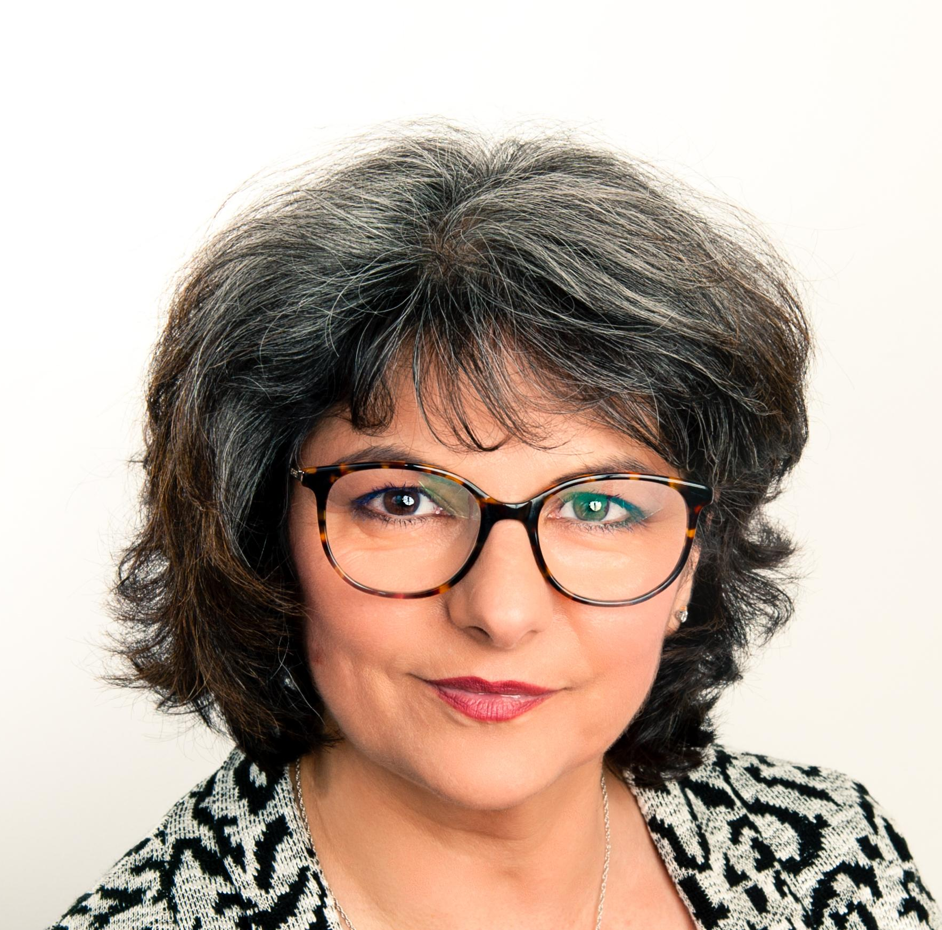
Merci !
Evelyne Revellat
06 60 47 71 64
evelyne.revellat@kheprisante.fr
www.kheprisante.fr

